Slide 1
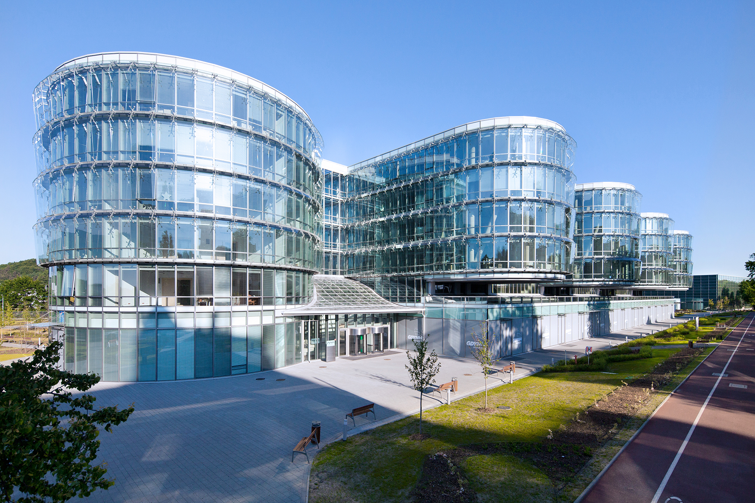


GRUPA GlobalECO dla samorządu
Prezentacja skrócona_ GDYNIA 20191028

Slide 2
Grupa GlobalECO (2010 rok)
Grupa 9 spółek powiązanych + FUNDACJA EKOLOGICZNA
Obsługujemy energetycznie samorządy lokalne i powiatowe.
Od grudnia 2016 roku, przygotowaliśmy kompletne wnioski dotacyjne do RPO (programy parasolowe OZE i termomodernizacja) dla ponad 70 gmin.
W ramach RPO: zainteresowaliśmy>180 gmin/ zrealizowaliśmy >350 prezentacji/ opracowaliśmy >4000 projektów dla mieszkańców
Działamy w 11 województwach: zachodnio-pomorskim, pomorskim, warmińsko-mazurskim, podlaskim, wielkopolskim, kujawsko-pomorskim, dolnośląskim, łódzkim, mazowieckim, lubelskim i małopolskim…

Slide 3
Fundacja GlobalECO (2017 rok)
Działalność fundacji definiuje hasło: „W zgodzie z naturą”
Od 19 września 2018r. (dzień startu programu „Czyste Powietrze” na wymianę źródeł ciepła i termomodernizację budynków mieszkalnych), z pomocy fundacji skorzystało >100 samorządów oraz >3000 mieszkańców. Napisaliśmy >1500 wniosków o dotację.
Obecnie również realizujemy instalacje fotowoltaiczne i pomagamy w uzyskaniu dotacji na z programów:
„Mój prąd” - program dla mieszkańców,
„AgroEnergia” – program dla rolników,
„Energia +” - program dla przedsiębiorców.

Slide 4

Program przeznaczony dla mieszkańców na potrzeby własne.

Slide 5
ORGANIZATOR PROGRAMU:
Narodowy Fundusz Ochrony Środowiska i GW (NFOŚiGW)
Parametry programu:
dotacja w wys. 5.000 zł na 1-ną instalację,
realizowana w formie zwrotu – po przyłączeniu do sieć,
środki przeznaczone na 200 tysięcy instalacji!
UWAGA - ulga podatkowa termomodernizacyjna i odliczenie od podatku gruntowego - dodaje się!
Łącznie uzyskujemy ok. 40% taniej
(liczone dla instalacji o mocy 4kWp)

Slide 6

Program przeznaczony na potrzeby własne i gospodarstwa.

Slide 7
ORGANIZATOR PROGRAMU:
Narodowy Fundusz Ochrony Środowiska i GW (NFOŚiGW)
Parametry programu:
dofinansowanie w wys. 40% wartości instalacji
realizowana w formie refundacji po wykonaniu
na wkład własny (60%) możliwy kredyt 2,5%/ 15 lat
przeznaczone łączne środki to 200 mln zł
termin składania wniosków do 20.12.2019r. (decyduje kolejność zgłoszeń)
rekomendujemy mikro instalacje - od 30 do 50kWp

Slide 8
Program „ENERGIA Plus” dla przedsiębiorców
ORGANIZATOR PROGRAMU: NFOŚiGW
Parametry programu:
przeznaczone środki to 4 mld zł,
preferencyjny kredyt 2,5%/ 15 lat
termin składania wniosków do 20.12.2019r.,
inwestycja stanowi koszt uzyskania przychodu, odliczamy 1-no razowo podatek VAT 23% -
Zyskujemy: - 42% wartości inwestycji,
gwarancję niskiej ceny energii.

Slide 9
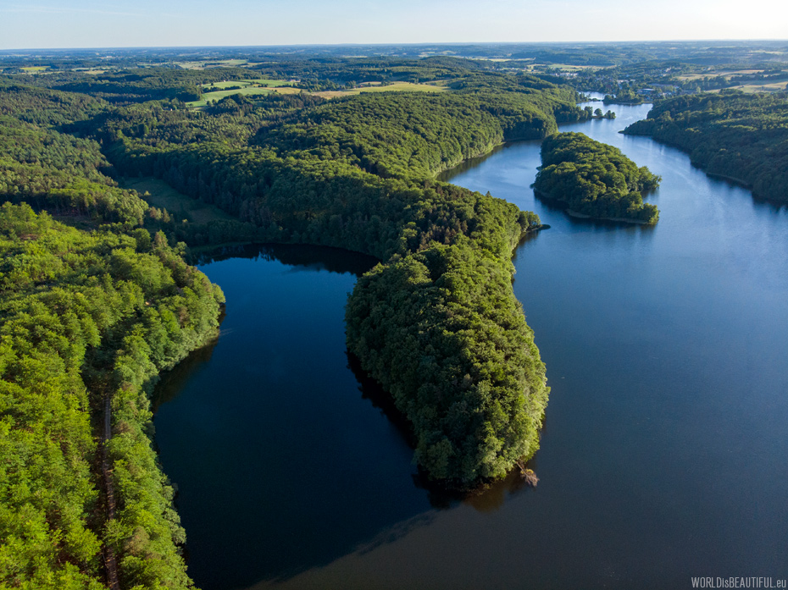
Jak najłatwiej skorzystać z programu „CZYSTE POWIETRZE”

Slide 10
ORGANIZATORZY PROGRAMU:
Ministerstwo Środowiska + NFOŚiGW
Wojewódzkie FOŚiGW – obsługują wnioski lokalnie
SAMORZĄD LOKALNY:
- informacja i popularyzacja programu
- pomoc przy wypełnianiu wniosków (nieliczne)
GlobalECO:
Kompleksowa obsługa procesu:
- wizja lokalna - dobór urządzeń i zakresu termomodernizacji,
- sporządzenie wniosku o dotację + uzupełnienia,
- wykonanie inwestycji,
- rozliczenie dotacji.
GlobalECO nie realizuje naboru chętnych na rzecz NFOŚiGW.
Realizuje pomoc dla zainteresowanych mieszkańców.

Slide 11
Rodzaje dotacji:
Dofinansowanie inwestycji do 90% kosztów kwalifikowanych - w przedziale od 7 do 53 tys. PLN ceny,
uzależnione od wysokości dochodu na 1 osobę w GD;
zwolnione z podatku dochodowego (17/32%);
środki przeznaczone na program to 103 mld PLN (63/40);
2. Preferencyjny kredyt oprocentowany 2,5% rocznie z okresem kredytowania do 15 lat, przeznaczony na:
pokrycie wkładu własnego,
koszty kwalifikowane do dotacji (powyżej limitu).
Nie trzeba posiadać własnych środków aby skorzystać z programu!
Każdy prawidłowo wypełniony wniosek ma otrzymać dotację!

Slide 12
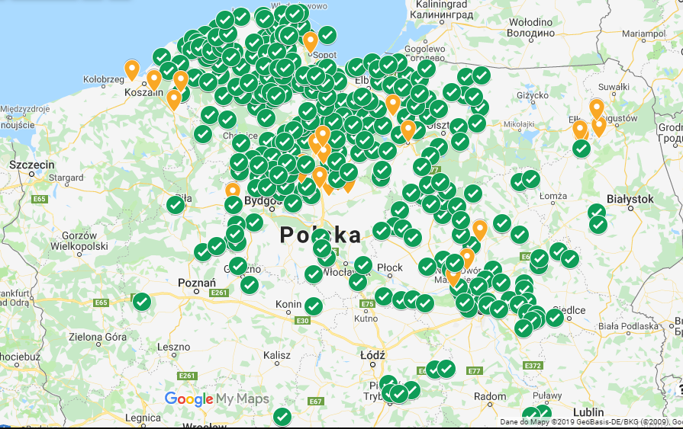
Mapa gmin z którymi współpracujemy – aktualna na: http://fundacjaglobaleco.pl/mapa wydarzeń/

Slide 13
Fundacja i partnerzy
Działalność edukacyjna fundacji
Oferta partnerów fundacji

Slide 14
Działalność fundacji
1 - Popularyzujemy aktualną wiedzę
o instalacjach OZE i dotacjach na te cele
2 – Konsolidujemy chętnych pod
„zakupy grupowe”

Slide 15
OFERTA GlobalECO
1. Wykonujemy obsługę kompleksową: wizja lokalna domu >dobór, dostawę, montaż i uruchomienie instalacji,
2. Piszemy wnioski: o dotację i przyłączenie do sieci,
3. Tworzymy „Grupę zakupową” na bazie mieszkańców, dzięki czemu uzyskujemy: niższą cenę zakupu urządzeń i materiałów, markowe komponenty i renomowanych wykonawców, serwis gwarancyjny w cenie, krótszy termin realizacji inwestycji.
4. Preferencyjny kredyt komercyjny (dla chętnych):
oferta min. 4 banków, uproszczona procedura, kompletne oprocentowanie ok. 3% rocznie.

Slide 16












___________________________________________________________
Grupa wybranych partnerów – producenci urządzeń, hurtownie, składy budowlane oraz monterzy urządzeń i instalacji, na terenie całego kraju.

Slide 17

Łączne
korzyści finansowe
DOFINANSOWANIE
ULGA PODATKOWA 18% / 32%/ 25%
UPUSTY OD CEN urządzeń i materiałów do 20%
Obniżony podatek VAT z 23% do 8%
Dotacja gminna (jeżeli występuje)
Możliwa płatność po wykonaniu instalacji
Termomodernizacja budynku

Slide 18

Kontakt z nami
www.globaleco.pl, www.fundacjaglobaleco.pl
Infolinia (+48) 58 380 75 75
doradcy@globaleco.pl
mojprad@globaleco.pl
czystepowietrze@globaleco.pl

